Slide 1
Análisis de la redistritación federal de 2013 mediante una plataforma pública
Eric Magar
Febrero 2013

Slide 2
Objetivos del proyecto
Extender un método para analizar la redistrita-ción electoral en EEUU al caso mexicano
  El IFE ajustará las fronteras de los 300 distritos federales de diputados entre mayo y agosto 2013
  Como en 2004, lo hará a puerta cerrada. Analistas e investigadores conoceremos el resultado demasiado tarde para reaccionar
Contribución: construir, hacer pública y divulgar una herramienta para que cualquier interesado pueda ofrecer sugerencias a la autoridad

Slide 3
Resultados
Desarrollar software para que cualquiera con una conexión a internet pueda elaborar y proponer planes de distritación
  Software piloto (para Edomex solamente) se encuentra disponible en http://ec2-75-101-220-101.compute-1.amazonaws.com/
Organizar en el ITAM dos foros de divulgación (mayo y septiembre 2013) y una conferencia académica internacional (mediados de 2014)
Publicar papers académicos así como artículos de divulgación y reportes técnicos

Slide 4
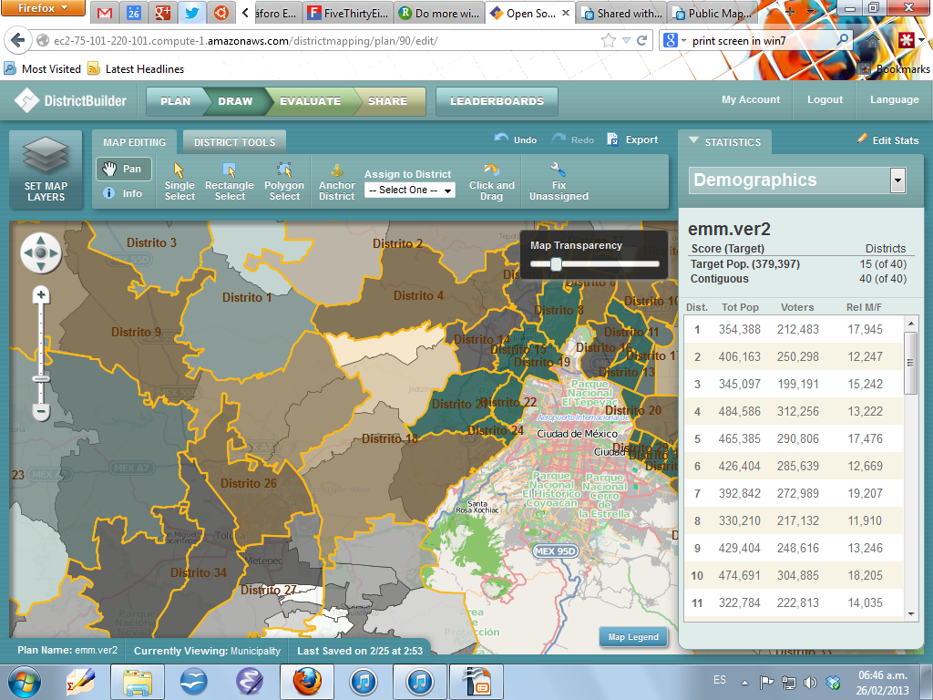
Vista del demo

Slide 5
Financiamiento de investigación
Solicitaremos financiamiento a dos fundaciones cuya misión incluye contribuir a consolidar las instituciones democráticas en el mundo
Open Society Foundations
(www.opensocietyfoundations.org)
Ford Foundation
(www.fordfound.org)

Slide 6
Investigadores
Eric Magar (ITAM)
Micah Altman (MIT)
Michael McDonald (George Mason Univ.)
Alejandro Trelles (Univ. of Pittsburgh)

Slide 7
Presupuesto
Solicitaremos cerca de $150 mil dólares ($2 millones de pesos)
  Sujeto a negociación con las fundaciones
Principales rubros con peso aproximado:
  Desarrollo del software en EEUU (50%)
  Organizar foros y conferencia (25%)
  Divulgación (10%)
  Dos asistentes de investigación del ITAM (5%)
  Overhead para el ITAM (10%)

Slide 8
Calendario
El uso del financiamiento comenzará en marzo-abril 2013 y concluirá a mediados de 2014
 | Mar-abr 13 | Mayo '13 | Jun-ago '13 | Sep. '13 | Jun. '14
Programación software | X
Divulgación proyecto | X | X | X
Foros públicos |  | X |  | X
Conferencia internacional, papers |  |  |  |  | X

Slide 9
Impacto
El proyecto de redistritación se ubica en la intersección de tres importantes temas
Gran potencial académico: análisis de información georreferenciada y estadística espacial
Desarrollo de software de gran poder y de fácil uso (tipo google maps)
Mucha proyección para el ITAM como actor involucrado en mejorar la democracia mexicana y la participación ciudadana

